Slide 1





Khởi động

Slide 2










Slide 3


Yêu cầu cần đạt
1. Nêu được một số thành phần của đất
2.
Trình bày được vai trò của đất đối với cây trồng.

Slide 4


2. Vai trò của đất đối với cây trồng
Notes:
HS ghi vở tên mục 2

Slide 5

Chất khoáng, mùn cung cấp dinh dưỡng cho cây trồng, giúp cây trồng sống và phát triển.
Notes:
HS đọc thông tin

Slide 6

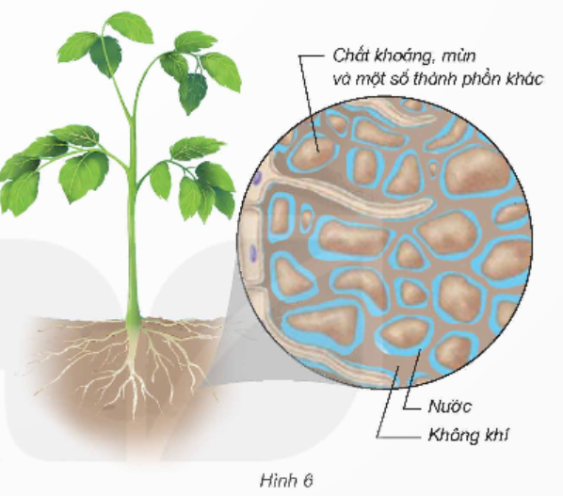
Quan sát hình 6 và cho biết:
- Rễ cây lấy những gì từ đất?
- Vì sao cây có thể đứng vững, không bị đổ?
Notes:
HS thảo luận nhóm 2:
Cá nhân/ thảo luạn nhóm 2.

Slide 7

Rễ cây lấy nước, chất khoáng, không khí,… từ đất.
Cây có thể đứng vững, không bị đổ nhờ bộ rễ cây phát triển cắm rễ sâu trong lòng đất.

Slide 8

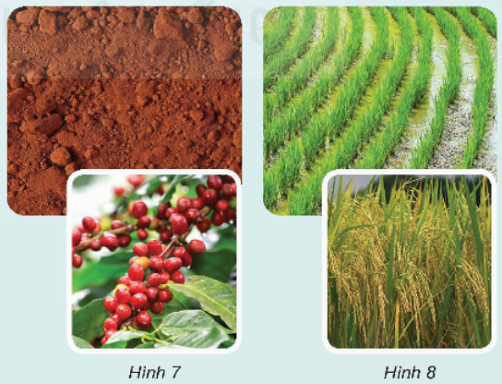
Mỗi vùng miền ở Việt Nam có các loại đất khác nhau, phù hợp với từng loại cây trồng. Đất bazan ở Tây Nguyên (hình 7) có thể trồng các loại cây công nghiệp như cao su, cà phê, hồ tiêu,... Đất phù sa phổ biến ở vùng đồng bằng (hình 8), nơi có các con sông lớn chảy qua như sông Hồng, sông Đáy, sông Cửu Long,... có thể trồng cây nông nghiệp như lúa, ngô, khoai,...

Slide 9
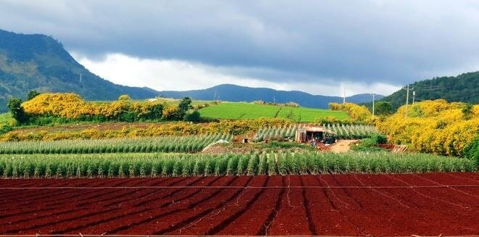
Đất đỏ bazan

Slide 10
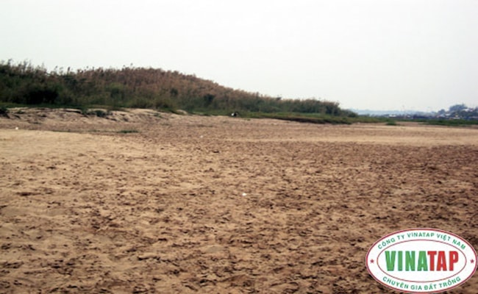
Đất phù sa
Notes:
https://youtu.be/zXxIa9TuN8c.
GV mở cho HS xemm video vai trò của đất

Slide 11


Slide 12

1. Trình bày vai trò của đất đối với cây trồng.

Slide 13
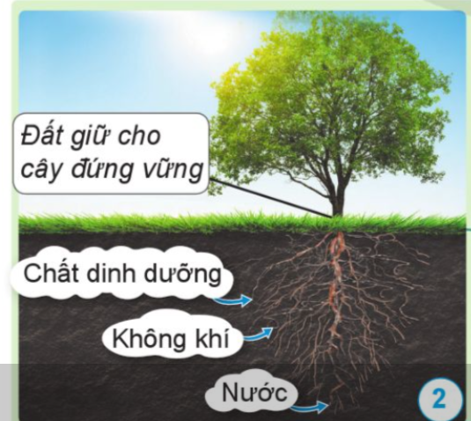
Vai trò của đất đối với cây trồng: cung cấp nước, không khí, chất dinh dưỡng, cho cây và giữ cho cây đứng vững.
Notes:
HS ghi vở

Slide 14
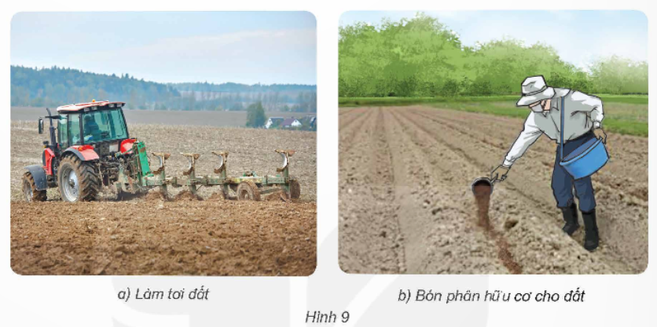
Quan sát Hình 9 và cho biết:
- Hoạt động đang diễn ra trong mỗi hình làm thay đổi thành phần nào của đất?
- Tác dụng của từng hoạt động đối với đất.

Slide 15
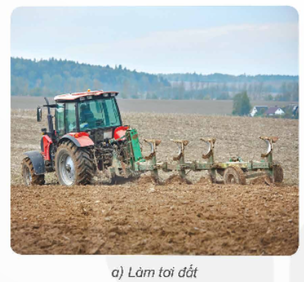
Hoạt động hình 9a: làm thay đổi thành phần không khí trong đất.
Tác dụng: giúp đất tơi xốp hơn và tăng không khí trong đất.

Slide 16
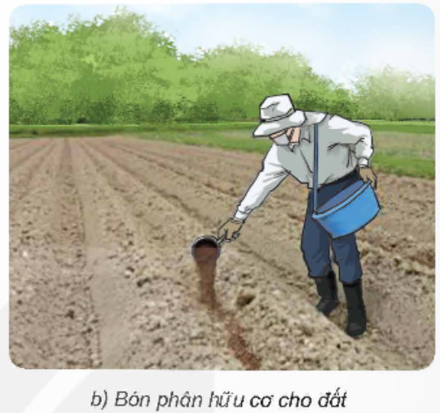
Hoạt động hình 9b: làm thay đổi chất dinh dưỡng làm tăng chất khoáng và mùn cho đất.
Tác dụng: giúp cây trồng có thể sống và phát triển.

Slide 17
3. Kể những hoạt động làm tăng vai trò của đất đối với cây trồng mà em biết.

Slide 18
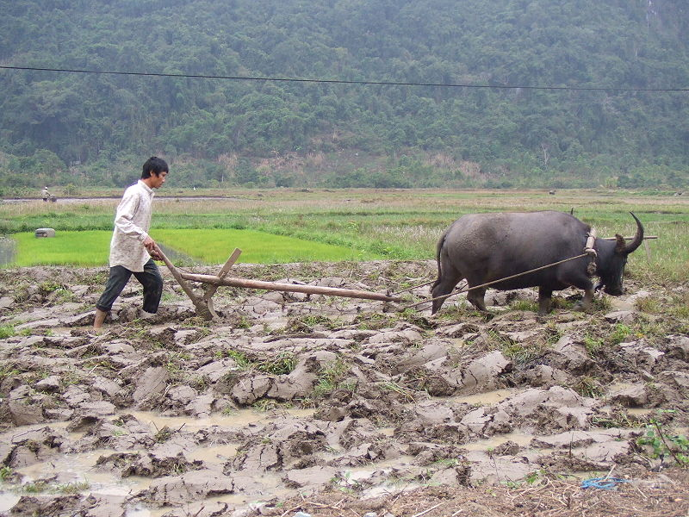
Cày bừa

Slide 19
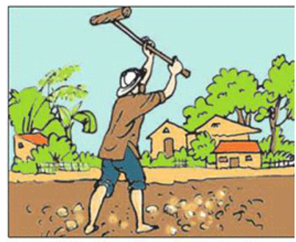
Đập đất

Slide 20
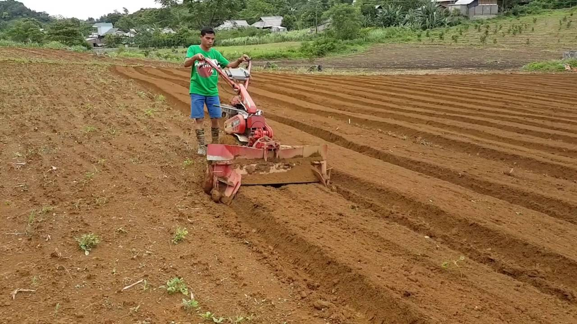
Lên luống

Slide 21
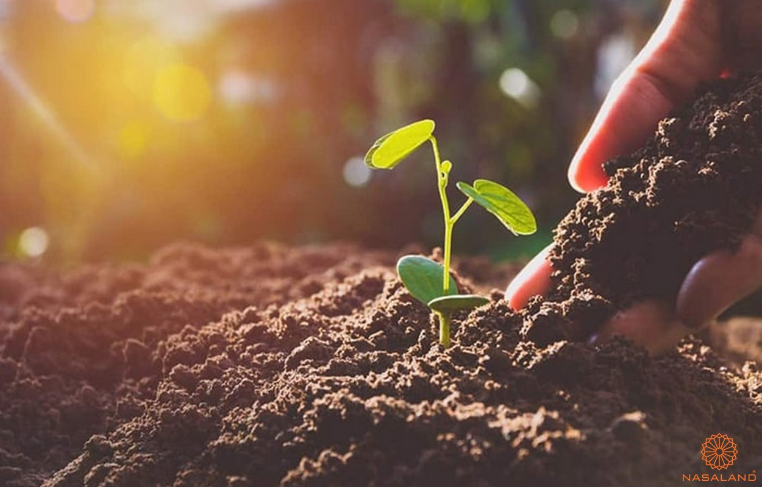
Vun đất vào gốc

Slide 22
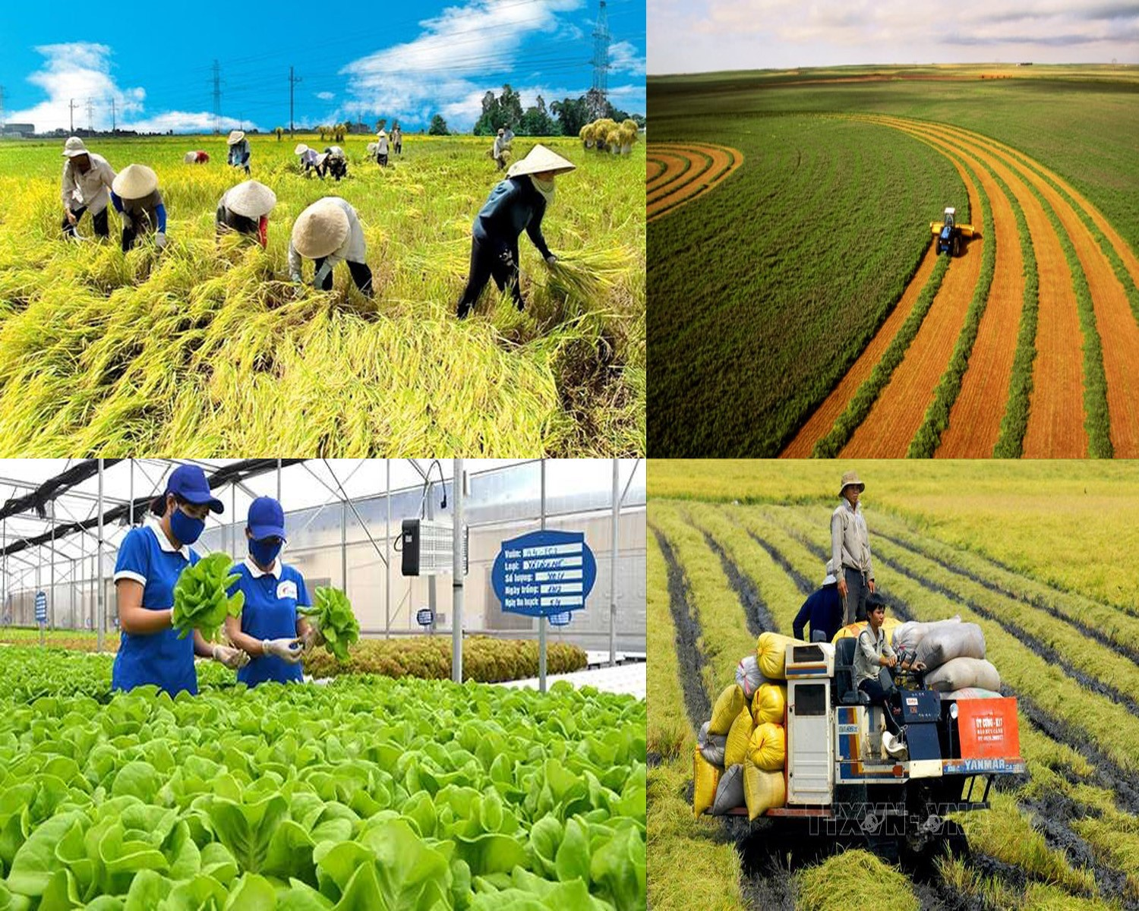
Nông nghiệp thông minh và bền vững ứng dụng công nghệ cao để tưới nước, bón phân tự động theo nhu cầu của cây trồng nhằm bảo vệ môi trường, đảm bảo sức khoẻ cộng đồng và gìn giữ tài nguyên cho thế hệ tương lai.

Slide 23
Đất
Thành phần
Vai trò
Chất khoáng, mùn, nước, không khí,...
Đất giữ cho cây đứng vững, cung cấp dinh dưỡng (chất khoáng, mùn), không khí, nước đảm bảo cho cây sống và phát triển.

Slide 24
Về nhà:
Thực hiện xới đất và vun đất vào gốc cho cây trồng trong gia đình (nếu có thể);
Tìm hiểu thông tin cho bài 2: Ô nhiễm, xói mòn đất và bảo vệ môi trường đất.

